Slide 1
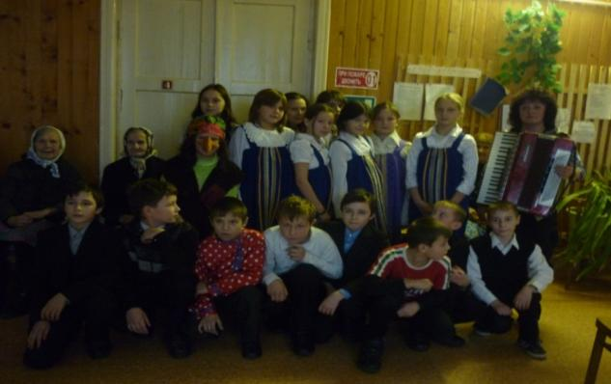
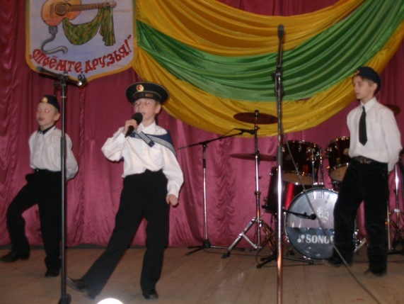
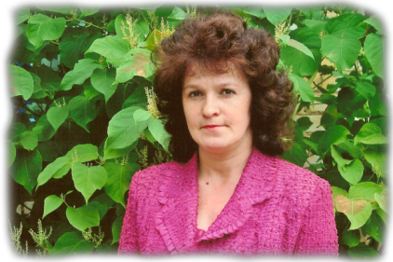
Социально-значимый проект
«Творчество – радость,
дари его людям!»
Тверская область, с.Лесное
МОУ Лесная СОШ
Наше творчество является глубоким выражением души, гармоничным отзвуком её радостей и скорбей.
Музыка, подобно дождю, капля за каплей, просачивается в сердца
слушателей и оживляет их.
Разработан и реализуется учителем Музыки:
Секисова Людмила Николаевна
2013г.

Slide 2
Обоснование актуальности проекта:
В наше время остро стоит вопрос нравственного и духовного состояния общества. Современному миру очень не хватает тепла, доброты, нормальных человеческих отношений. Молодое поколение всегда отличается тем, что ищет способы для самовыражения.
Молодежь становится другой. Теперь молодые люди более самостоятельны, инициативны, так и брызжут энергией.
Творчество для этой цели подходит более всего, именно в нем молодые люди могут проявить себя. Все, что надо талантливым, - это площадка, где будет возможность показать свои таланты.
И нам, взрослым нужно направить эту энергетику в правильное русло, придать верный вектор для дальнейшего движения.

Slide 3
Проект направлен на воспитание толерантности, гражданского согласия, социального партнерства в сотрудничестве с организациями, оказания поддержки гражданам социально - незащищенных групп, через организацию и проведение мероприятий для данной категории. В организации концертно-просветительской деятельности делается опора на принципы гуманизма.
Каждое мероприятие такого рода несёт заряд человечности, доброты, нравственной чистоты.

Slide 4
При отборе концертного репертуара соблюдаются принципы демократизма: делать акцент на непреходящих человеческих ценностях, на связь музыки с реальной жизнью, чувствами человека. Музыкальный материал отвечает высокохудожественным требованиям и, вместе с тем, доступен для понимания данной аудитории. Систематичность и целостность процесса, чёткая организация мероприятий, контакт ведущего с аудиторией создают благоприятную атмосферу для духовного очищения слушателей.
Таким образом, реализуется социальная роль концерта, как формы общения, воспитывающей в человеке способность к эмоциональному сопереживанию, ощущение общности, духовной близости с окружающими людьми. Эти качества в современном обществе становятся особенно ценными.

Slide 5
Механизм реализации проекта :
- Проект представляет собой серию социально-значимых подпроектов,
основывается на концертно-просветительской и учебно-воспитательной деятельности музыкальной студии МОУ Лесная СОШ,
реализуется преподавателем музыки Секисовой Людмилой Николаевной
и учениками данного учреждения.

Slide 6
Акция «Забытая деревня»
Концертные программы в домах престарелых
Фестиваль военно-патриотической песни «Споёмте, друзья!»
Выступления в краеведческом музее
Проект «Творчество – радость,
дари его людям!»
Славим великий День Победы!
Развлечения в детском саду
Митинг-шествие
«Свеча памяти»
Акция
«Подарок ветерану»
Праздники в социально-реабилитационном центре для несовершеннолетних
Концерты в
«День защиты детей»

Slide 7
Критерии оценки эффективности проекта:
- Посещаемость на мероприятиях.
- Положительные отзывы граждан, принявших участие в проекте.
- Широкое освещение проекта в средствах массовой информации.
Благодарственные письма от организаций, принявших участие в проекте.
Стабильность состава коллектива.
- Участие в смотрах и конкурсах творческого мастерства.
- Приглашения-заявки на концертные программы от организаций.
Сроки реализации проекта:
Ежегодное проведение.
География проекта:
Тверская область, с.Лесное
Содержание проекта:
Проект содержит тематические мероприятия, направленные на реализацию целей и задач на
стоящего проекта.

Slide 8
Цель проекта:
Реализация на базе МОУ Лесная СОШ проекта
«Творчество – радость, дари его людям!»
и раскрытие творческого потенциала учащихся посредством их самовыражения в серии концертных выступлений и встреч со слушателями.
- Формирование различных форм культурно - досуговой деятельности, через организацию и проведение тематических программ, а также тематических мероприятий. - Приобщение к музыкальной культуре. - Возможность общаться со сверстниками в процессе музыкальной деятельности. - Свобода творческого самовыражения. - Потребность в признании, успехе.

Slide 9
Задачи проекта:
- Разработка и реализация педагогами и учащимися ряда подпроектов и акций, приуроченных к календарным датам. - Включение в реализацию проекта других субъектов(учреждений, организаций), расширение внешних контактов школы как воспитательной организации.
Выйти за рамки школы и донести до жителей района своё творческое мастерство.
- Способствовать формированию активной жизненной позиции, общественно-полезных инициатив учащихся. - Создание условий для формирования духовно-нравственной, гражданско-патриотической и эстетической культуры школьников. - Формирование у подрастающего поколения бережного отношения к традициям и культуре нашей страны.

Slide 10
Аудитория проекта:
- Учащиеся МОУ Лесная СОШ.
- Воспитанники социально-реабилитационного Центра для несовершеннолетних.
- Жители дальних и близлежащих деревень Лесного района.
- Ветераны войны и труда.
- Инвалиды Домов престарелых Лесного района(д. Свищёво., с. Алексейково).
- Жители с.Лесное и Лесного района.
- Воспитанники детского сада.
- Учителя-пенсионеры, находящиеся на заслуженном отдыхе.
- Пенсионеры Клуба «Горница».
- Все желающие, увидевшие объявление в газете, прочитавшие афишу, специально приглашённые заранее люди.

Slide 11
Степень реализации проекта:
В проекте запланированы выездные концертные программы в предоставляемых помещениях и площадках. Участники проекта через реализацию своего творческого потенциала воплощают в жизнь приоритетные идеи, такие как воспитание и развитие духовно-нравственных ценностей, гражданско-патриотическое воспитание, формирование безграничной любви к Родине и гордость за её славное героическое прошлое.
Реализация проекта осуществляется посредством планомерных, систематических встреч творческого коллектива и постоянных слушателей в рамках разработанного репертуара.
Мероприятия проходят в различной форме: концерты, музыкально-литературные композиции, музыкально-театральные постановки, творческие встречи-воспоминания, фестивали, конкурсы, посиделки. Тематика творческих выступлений составлена с учётом знаменательных дат и реализуется ежегодно. Все концертные программы включены в план воспитательной работы школы, имеется предварительная договорённость о проведении творческих встреч с жителями района, комитетом по делам Молодёжи, культуры и спорта, районным Домом Культуры, ГУ «Центр», детским садом «Солнышко», краеведческим музеем МОУ Лесная СОШ, домами престарелых.

Slide 12
Теоретическое освоение и практическая реализация проекта:
Участниками студии являются ребята, желающие проявить свои собственные творческие возможности, реализовать способности в организации и проведении праздников.
На практике ребята приобретают практические навыки по организации и проведению различных форм культурно - досуговых мероприятий. Работа предусматривает: - участие детей на добровольной основе в свободное от учёбы время.
- мероприятия по созданию в коллективе творческой атмосферы.
- проведение репетиций, выступление с концертами, спектаклями, участие в конкурсах, фестивалях, акциях. Наша школа много лет работает в данном направлении, поэтому у нас есть свой круг постоянных слушателей. Для того, чтобы стать участником этого проекта, достаточно проявить своё желание, творческие способности.

Slide 13
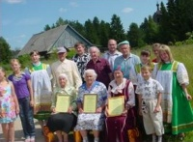
Акция «Забытая Деревня»
( сотрудничество с методистами Районного Дома Культуры, Комитетом по делам молодёжи, культуры и спорта)
Лето … Вновь пылит проселочная дорога, лентой убегая за горизонт.
Снова песня позвала в путь добровольцев.
Вот уже пять лет в нашем небольшом районе проходит акция, исполненная великим благородством, - «Забытая деревня». Любимые мелодии звучат там, где их очень давно не слышали. В эти дни глубинка оживает и с надеждой смотрит на божий свет, встречая молодежную концертную бригаду в своих деревнях.

Slide 14
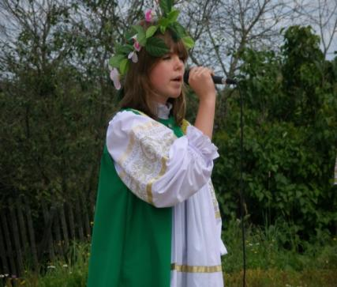
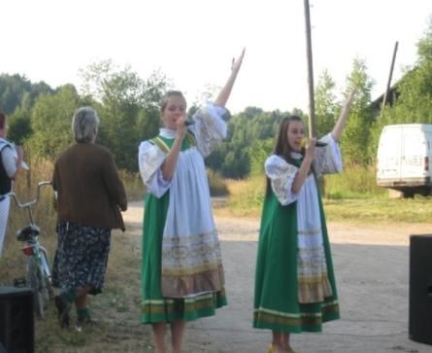
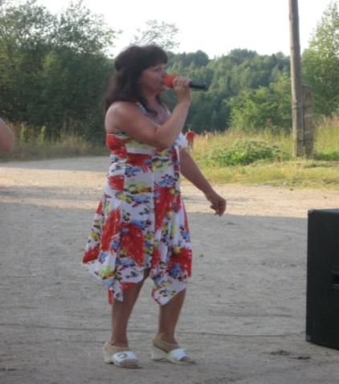
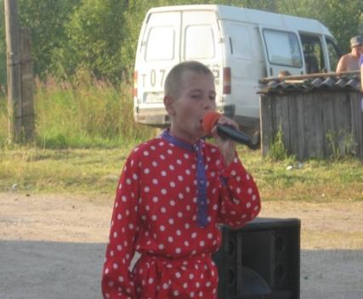
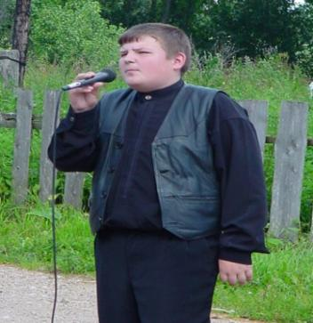
Акция «Забытая Деревня»
Песня летит по маленькому району, принося счастье и радость в самые заповедные и забытые его уголки. При поддержки районного дома культуры ребята посетили с концертами более 30 деревень.
Так приятно слушать искренние слова благодарности от растроганных стариков в адрес самодеятельных артистов.

Slide 15
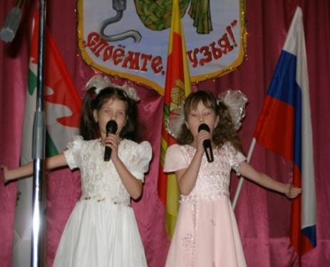
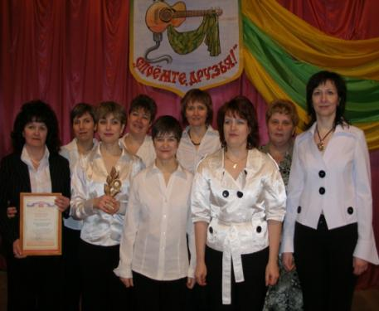
Районный фестиваль военно-патриотической песни
"Споёмте, друзья!"
Фестиваль вносит огромный вклад в развитие отечественной культуры и воспитания молодого поколения.
Средствами искусства пробуждаются патриотические чувства людей, возвышаются исконные ценности нашего народа.
Он обогащает традицию, создаёт новые возможности для каждого участника.
Фестиваль открывает новые имена, истинные таланты. Это имеет большое значение для исполнителей и для искусства в целом.
Фестиваль военно-патриотической песни «Споёмте, друзья!» сделал культурную жизнь Лесного района интереснее и богаче.
Он позволил людям из разных деревень и сёл встретиться и обменяться опытом, подчеркнул всю важность исторических, национальных и культурных традиций

Slide 16
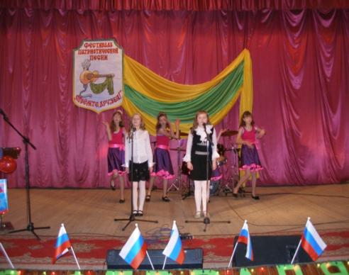
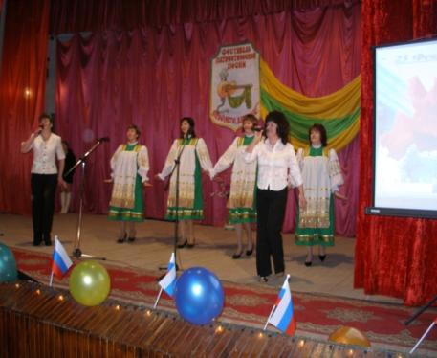
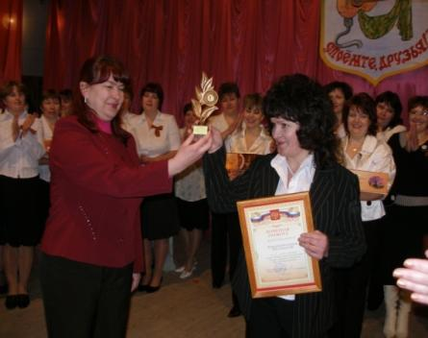
Районный фестиваль военно-патриотической песни
"Споёмте, друзья!"
Участникам близка патриотическая тематика. Значит, патриотизм, любовь к общей Родине – это то, что объединяет, а не разводит по «национальным квартирам».
Работа Фестиваля дала возможность повысить общественное внимание к ценностям патриотизма и духовности. Солдат войну не выбирает, он выполняет свой долг, и необходимо помнить всех героев, ныне живущих и отдавших свою жизнь за Родину.
Память нужна нам во имя мира и счастья, во имя достойного будущего нашей великой страны, и в этом значение Фестиваля огромно.
За годы своего существования Фестиваль военно-патриотической песни «Споёмте, друзья!» нашёл своё неповторимое лицо и стал неотъемлемой частью искусства нашей малой Родины».

Slide 17
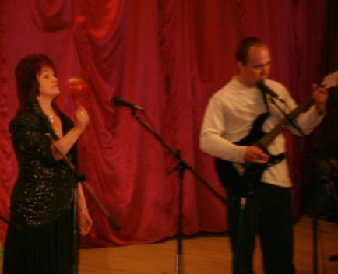
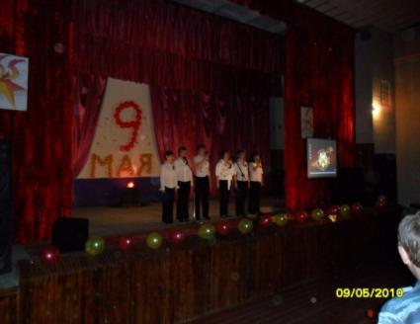
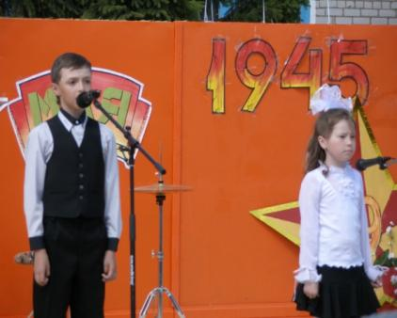
Концертные выступления к празднику
Великой Победы
В жизни каждого из нас есть праздники и памятные даты, которые имеют особое значение. А есть такие случаи, когда стирается грань, когда личное становится общим, общее воспринимается как очень близкое, очень личное.
9 Мая, День Победы — это тот самый пример такого праздника.
Это наш общий праздник, праздник каждого из нас, праздник всех российских семей. Естественно, у каждого из нас есть и собственное отношение к этому празднику.
И, как правило, это связано с нашими близкими родственниками, дедами, прадедами, которые воевали, прошли через горнило войны.

Slide 18
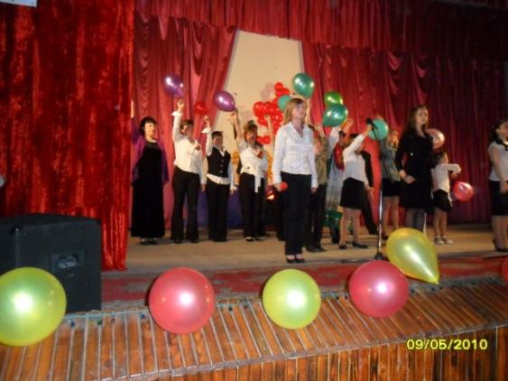
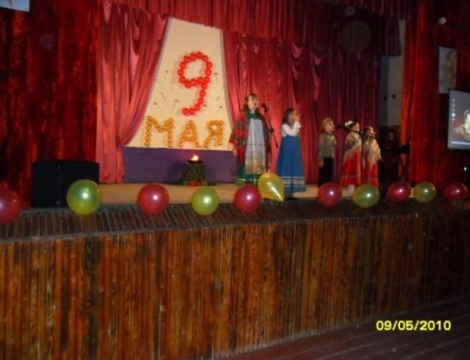
Концертные выступления к празднику
Великой Победы
Наш долг — беречь, защищать память о Великой Отечественной войне, противостоять любым попыткам ее искажения, отстаивать правду о решающем вкладе нашей страны в разгром фашизма и победоносное окончание Второй мировой войны.

Slide 19
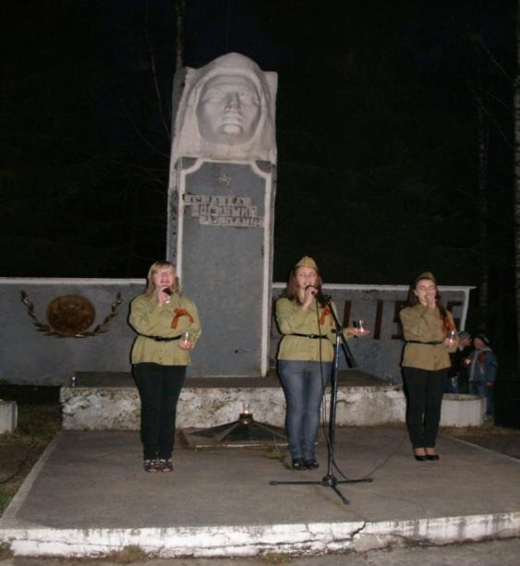
Митинг - шествие
"Свеча памяти"
Решение множества проблем в жизни страны во многом зависит от уровня сформированности гражданской позиции у подрастающего поколения, потребности в духовно-нравственном совершенствовании, уважения к историко-культурному наследию своего народа и всех народов России.
Патриотизм ещё не стал в полной мере объединяющей основой общества. Всё это свидетельствует о необходимости продолжения работы, направленной на решение комплекса проблем патриотического воспитания.

Slide 20
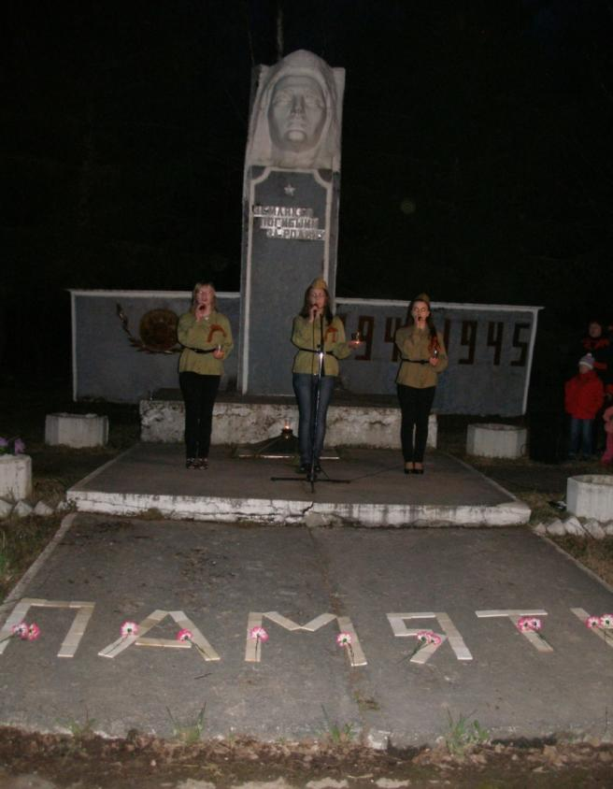
Митинг - шествие
"Свеча памяти"
Наша цель – формирование у подрастающего поколения высоких нравственных, морально-психологических и этических качеств, среди которых особое значение имеют патриотизм, гражданственность, ответственность за судьбу Отечества и готовность его защищать;
формирование моральной ответственности для успешной адаптации в социуме через организацию социально-значимой деятельности.
Миссия подпроекта - актуализация лучших моральных качеств участников проекта –
доброты, сочувствия, деятельной помощи и поддержки тех, кто защищал Отечество в борьбе с фашизмом.

Slide 21
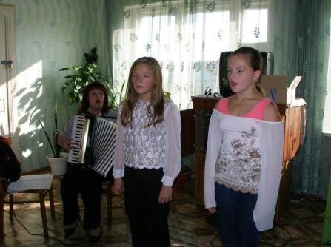
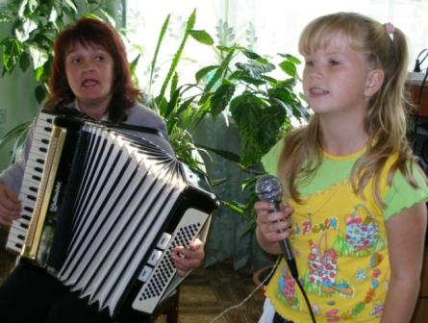
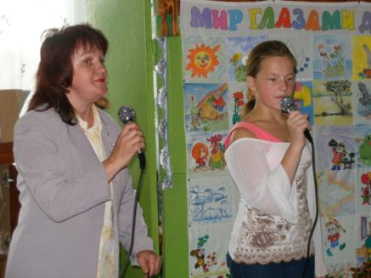
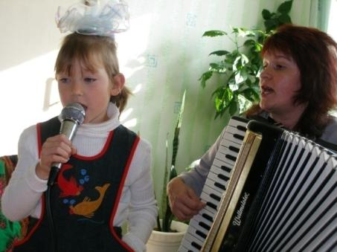
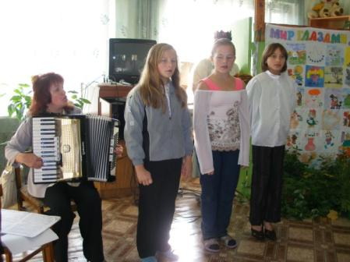
Поём для детей
социально-реабилитационного
центра
В лице ребят из социально-реабилитационного центра мы находим самых благодарных слушателей. Для меня и моих учеников встречи с ними являются большой радостью, мы чувствуем себя открытыми миру и обществу, чувствуем нужность и полезность своего труда, и занятия музыкой приобретают для нас другой, более высокий смысл.

Slide 22
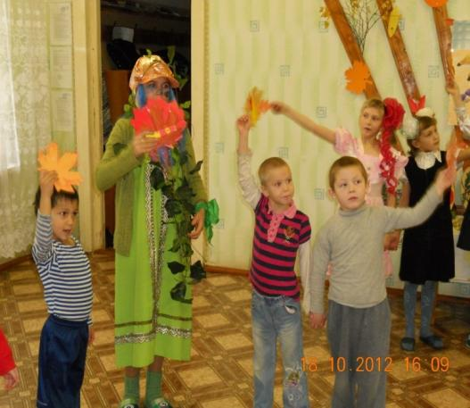
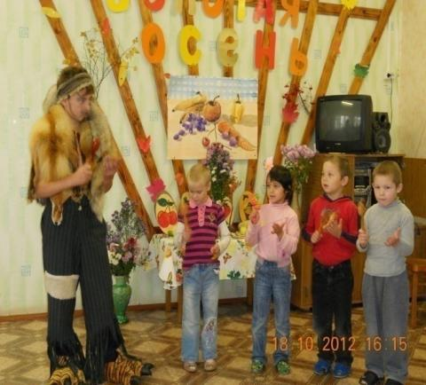
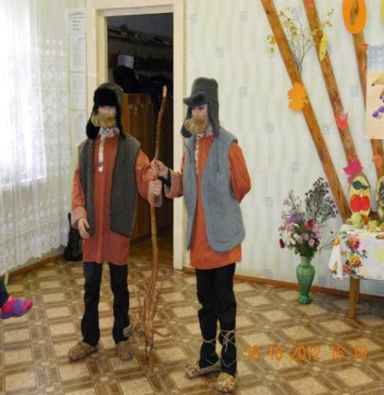
С Осенним подарком в ГУ «Центр» для несовершеннолетних
Ах, праздники, праздники! Ждёшь их, ждёшь, а потом всё как всегда. И гости, приглашённые собрались, и участники нарядные, но кто весел, а кто и нос повесил, глаза весельем не у всех искрятся. Чтобы праздники не разочаровывали, а радовали, чтобы запомнились надолго взрослым и детям, их нужно готовить. Готовясь к празднику, участники проекта больше времени проводят вместе, а значит, учатся понимать и принимать товарищей такими, какие они есть. Понимая, что от каждого из них зависит успех праздника, они чувствуют ответственность за свои действия. Праздники помогают каждому школьнику раскрыть свои способности, обрести уверенность в себе. А это так необходимо, ведь жизнь – театр, и в будущем детям придётся сыграть ещё много ролей.

Slide 23
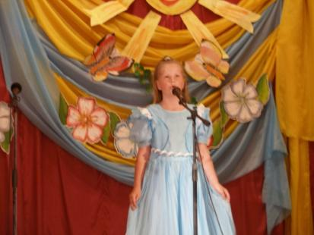
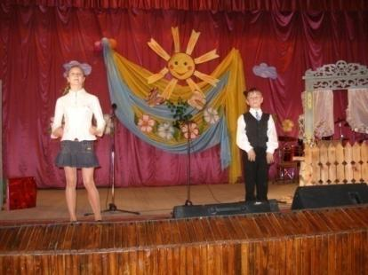
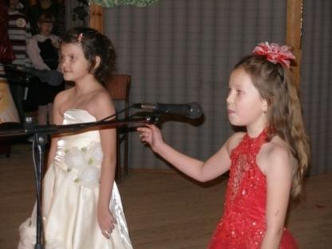
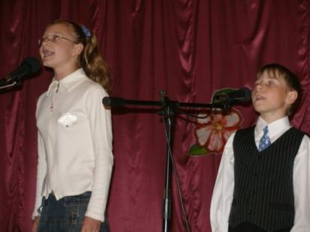
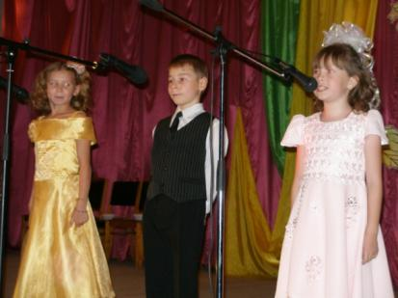
День защиты детей
Праздник является действенным средством воспитания. У детей праздники пробуждают интерес к творчеству, воспитывают умение жить в коллективе, содействуют накоплению опыта общественного поведения, проявления инициативы и самостоятельности. Массовость, красочность, положительные эмоции, доступность восприятия всего происходящего детям нужны, как витамины. Жизнь ребенка необходимо наполнить ими, она должна быть яркой, богатой впечатлениями, как хорошая интересная книга, лучшими страницами которой станут Праздники Детства!

Slide 24
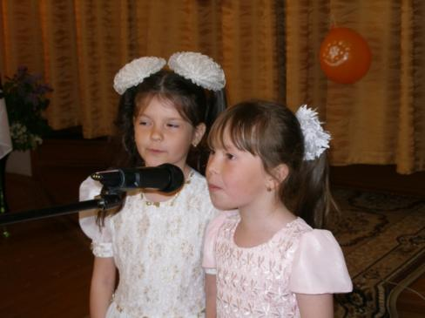
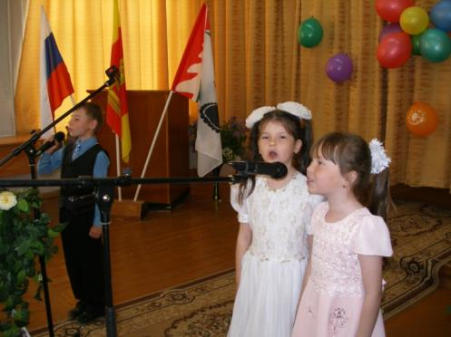
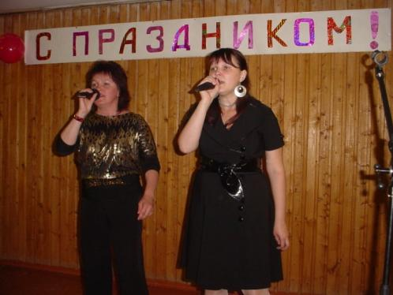
День пожилого человека
(сотрудничество с Администрацией Лесного района)
Проблема подпроекта — ограничение пожилых людей в возможностях проведения досуга , что в свою очередь еще более обостряет проблему одиночества.
Цель — формирование у пожилых людей чувства востребованности обществом, преодоление одиночества, максимальное вовлечение в активную деятельность через организацию их свободного времени.

Slide 25
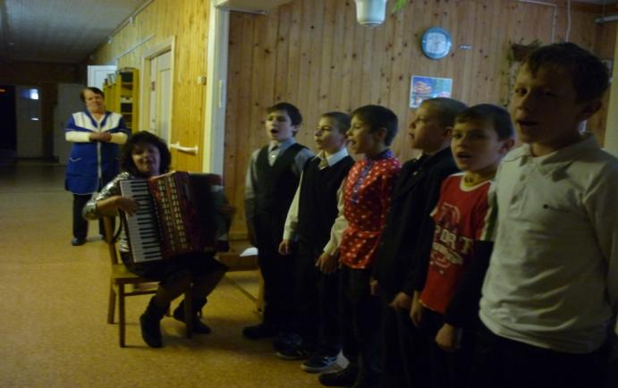
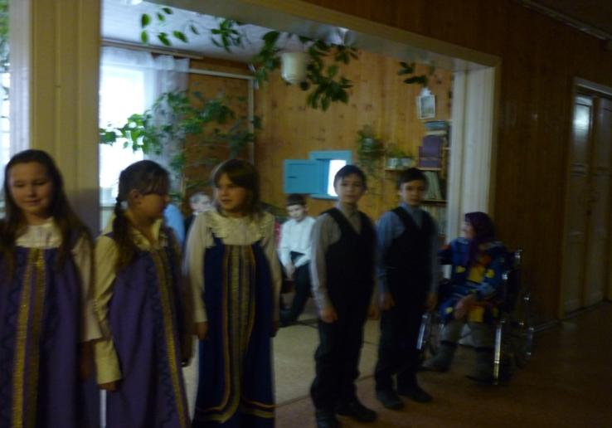
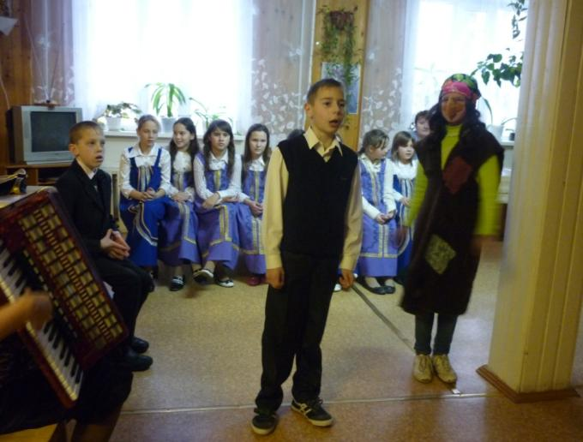
Радуем частушкой пожилых людей!

Slide 26
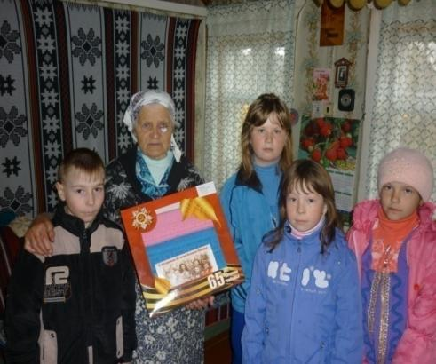
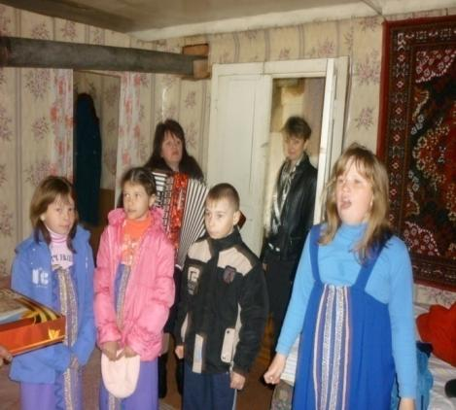
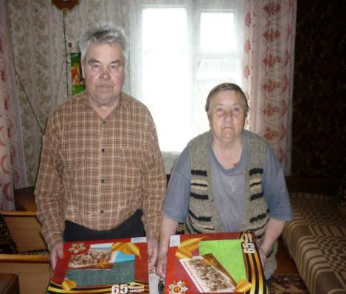
Ежегодная акция «Подарок ветерану»
Каждому поколению людей присуще своё мировоззрение, мышление, свой образ жизни, своя культура.
Но помнит ли юное поколение о том, чем жили дедушки и бабушки, что читали, какую музыку слушали, как танцевали?
Перед памятью тех, кого уже нет с нами, перед людьми преклонного возраста и, особенно, перед будущим нашим поколением мы обязаны сохранить то, что имеем и передать это нашим внукам и детям.
Только приобщая молодое поколение к культуре, вовлекая их в творческие процессы, возможно развитие у детей уважение к своей истории, к людям преклонного возраста.

Slide 27
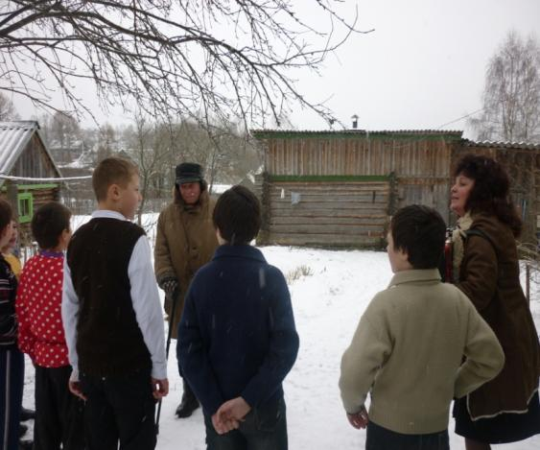
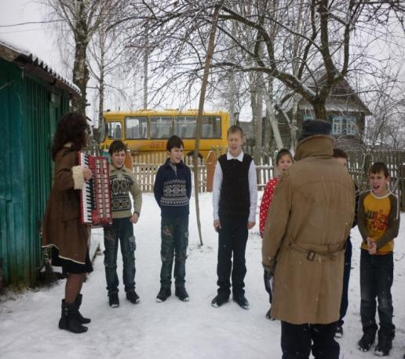
Ежегодная акция «Подарок ветерану»
Задача подпроекта - внести свой вклад в формирование тёплого и бережного отношения к старшему поколению, оказание посильной практической помощи.
Особо важно воспитание патриотических качеств у подрастающего поколения. Подпроект направлен на оказание внимания, практической помощи ветеранам. Создавать условия для реализации потребности ветеранов в общении и передаче своего жизненного опыта молодёжи.
Проводимые социальные акции ориентированы на формирование у детей и молодежи высокого патриотического сознания, активной жизненной позиции, развития творческих способностей.

Slide 28
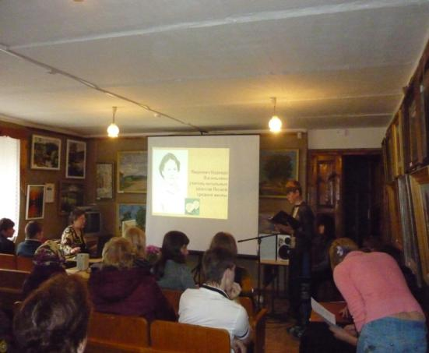
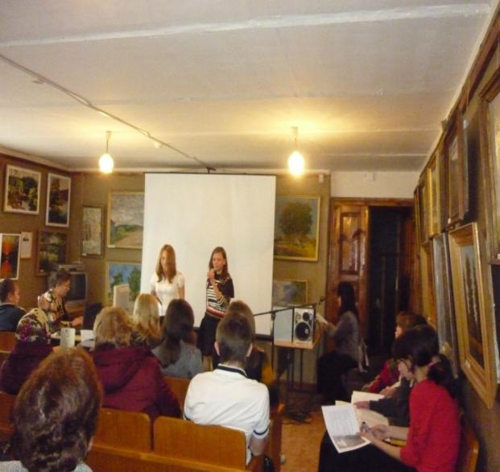
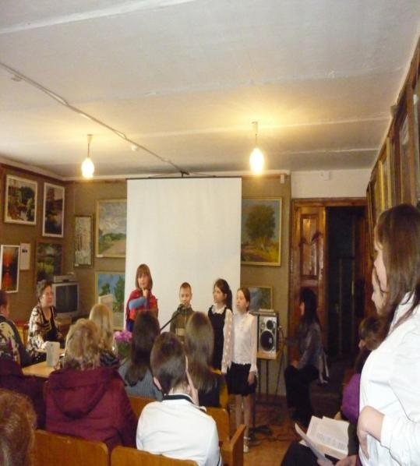
Выступления в школьном музее
С каждым годом у школьников возрастает интерес к изучению родного края, к землякам, оставивших след на нашей земле.
Совместно с сотрудником школьного музея проводим многочисленные мероприятия, посвящённые нашим землякам.

Slide 29
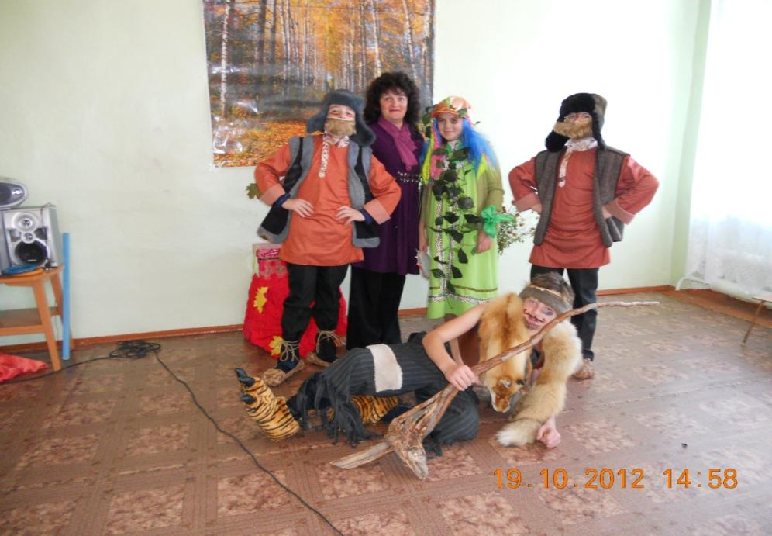
Детский Сад нам тоже рад!
Лучшая награда для выступающих - бурные апплодисменты, а также радостные улыбки малышей и воспитателей, их добрые, искрящиеся глаза.

Slide 30
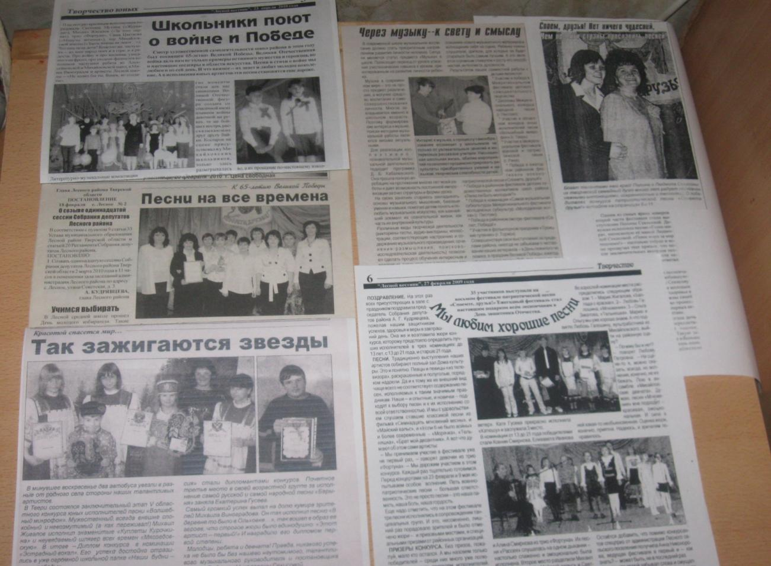
О нас пишут, нас знают!

Slide 31
Механизмы оценки результатов: Ведётся книга отзывов и пожеланий, где любой из зрителей концертных выступлений может оставить своё впечатление, пожелание, мнение от увиденного и услышанного.
Ведём фотолетопись наших мероприятий.
Слушатели оценивают результат нашей творческой работы как профессиональной, полезной, необходимой, о чём свидетельствуют благодарственные письма, грамоты, дипломы.

Slide 32
Заключение:
С каждым очередным выступлением мы убеждаемся в необходимости, значимости, нашей совместной творческой деятельности. Нам хочется дарить радость всем – от мала до велика, видеть улыбки, слёзы радости благодарных зрителей.
Надеемся на дальнейшее сотрудничество с Администрацией района, Комитетом по делам Молодёжи, Домом Культуры, поддерживать дружбу с детьми-сиротами, ветеранами, инвалидами, с учащимися других школ.

